Slide 1
CRM
1405/05/03

Slide 2
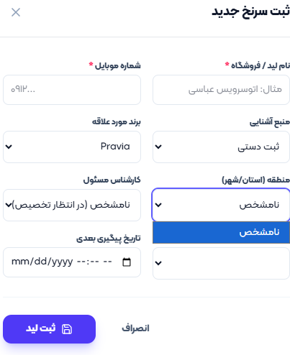
ثبت سر نخ جدید
منطقه اضافه نشده
مرحله قیف اضافه نشده
خطا در ثبت لید

Slide 3
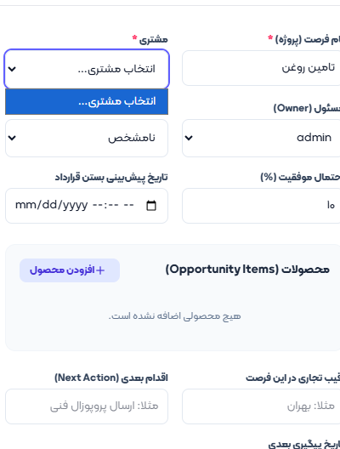
ثبت فرصت فروش جدید
مشتری تعریف نشده

Slide 4
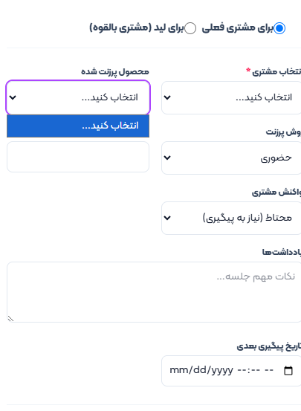
ثبت presentation جدید
محصول پرزنت شده اضافه نشده
خطا در ثبت

Slide 5
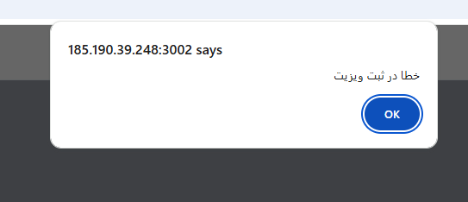
در قسمت ثبت ویزیت خطا میدهد

Slide 6
در قسمت ثبت سفارش محصولی اضافه نشده

Slide 7
در صورت امکان تایم استفاده از سایت بیشتر کنید خیلی زیاد خارج میشه از سایت با تشکر

